Slide 2
Meghívók
Magyarországi Református Egyház
Magyarországi Evangélikus Egyház Zenei Bizottsága
Evangélikus Hittudományi Egyetem
MEE Kántorképző Intézete
Károli Gáspár Református Egyetem

Slide 3
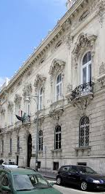
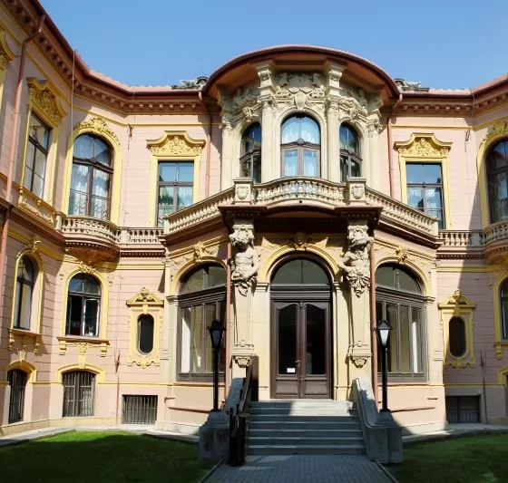

Slide 4
Csekonics palota
https://www.google.com/maps/uv?hl=hu&pb=!1s0x4741dd47c30b5bf1%3A0x406b4bdefb252e97!3m1!7e115!4s%2Fmaps%2Fplace%2Fcsekonics%2Bpalota%2F%4047.4897067%2C19.0656104%2C3a%2C75y%2C334.81h%2C90t%2Fdata%3D*213m4*211e1*213m2*211s6gG3hqFRssAECngxLv1Zag*212e0*214m2*213m1*211s0x4741dd47c30b5bf1%3A0x406b4bdefb252e97%3Fsa%3DX!5scsekonics%20palota%20-%20Google-keres%C3%A9s!15sCAQ&imagekey=!1e10!2sAF1QipMe2flc9VzDW2qyo8HRd-XD2f4UmGHwVDV2f-39&sa=X&ved=2ahUKEwibuKb7t_HnAhXhwosKHSh5AKsQpx8wFXoECBEQCw

Slide 5
Programm
Donnerstag Abend
(Tagungsbüro, Abendessen)
Freitag Vormittag
Morgengebet, Vorträge, Deák téri Evangélikus Gimnázium, Evangélikus Országos Múzeum, Mittagessen
Freizeit
„Reformierter Nachmittag” in Kálvin tér; Abendessen, Konzert
Samstag Vormittag
MEE Kántorképző Intézet, Fót; Delegisertenversammlung, Mittagessen
Stadtrundfahrt und Orgelbesichtigung, Freizeit
(Hold utca, Budavár) Abendessen
Sonntag Vormittag
GD in Deák tér „Kantaten Gottesdienst”
Sonntag Nachmittag
Ausflug an der Donau

Slide 6
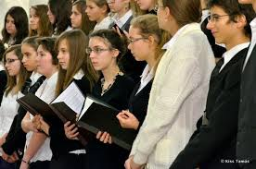
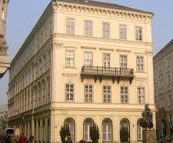

Slide 7
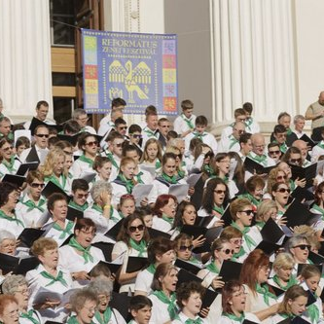
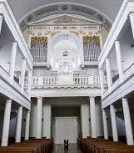
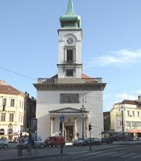

Slide 8
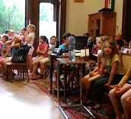
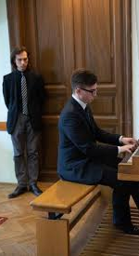
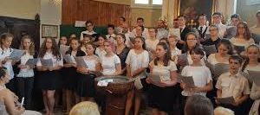
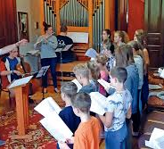
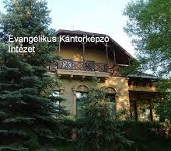
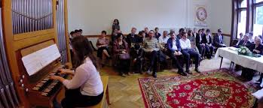

Slide 9
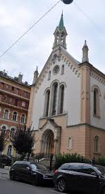
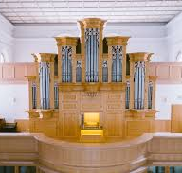

Slide 10
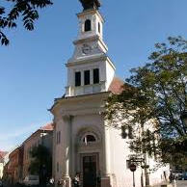
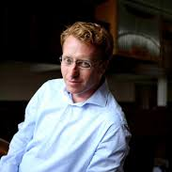
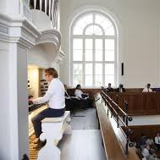
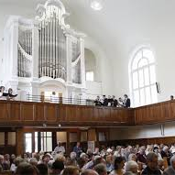

Slide 11
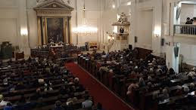
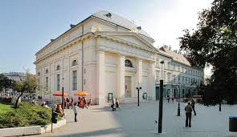
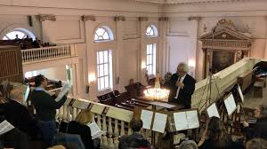
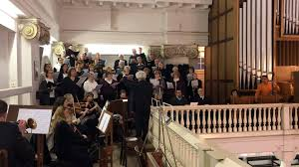

Slide 12
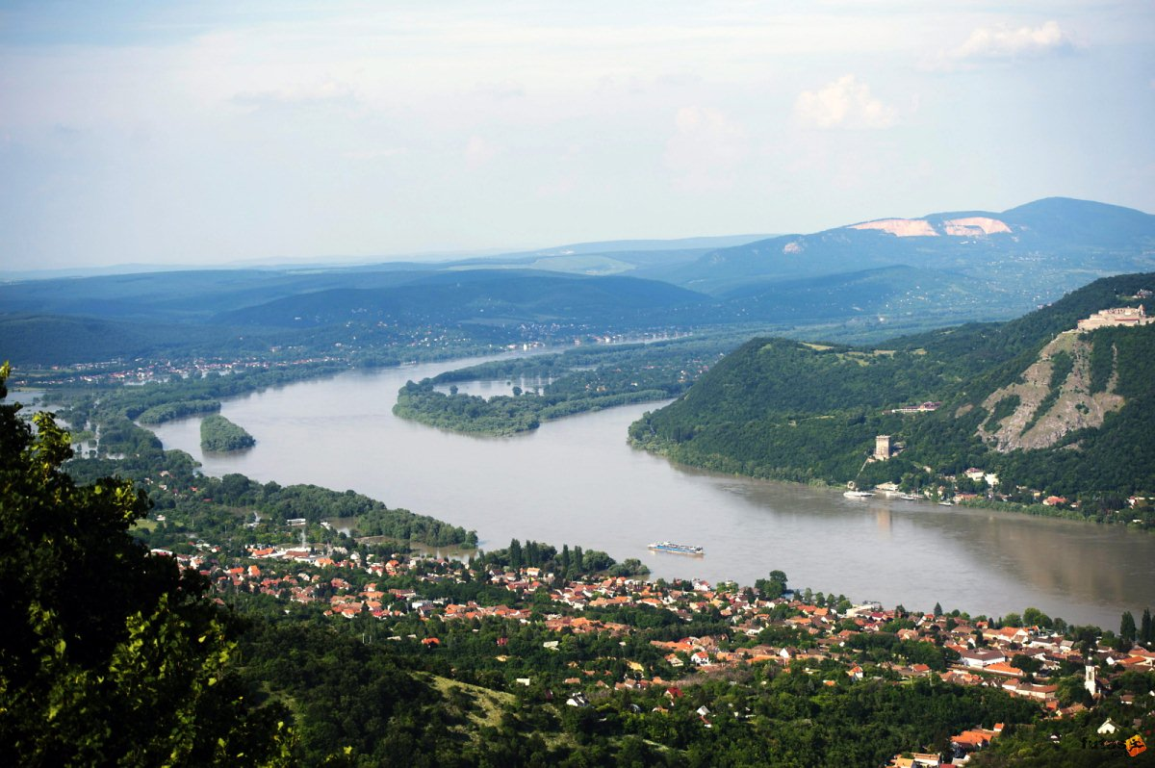

Slide 13
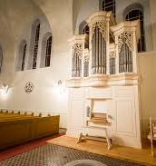
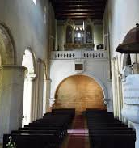
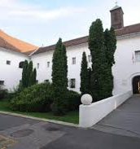
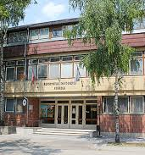
Extra Tag
Nagykőrös – Kecskemét – Ócsa – Cegléd

